Slide 1

JİA Tedavisinde Yeni Gelişmeler
Prof Dr Esra Baskın
Başkent Üniversitesi

Slide 2
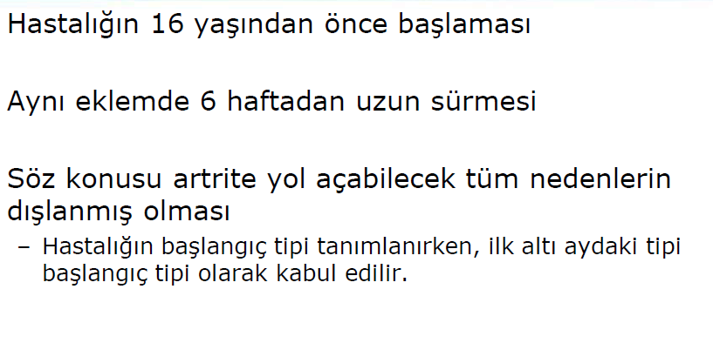
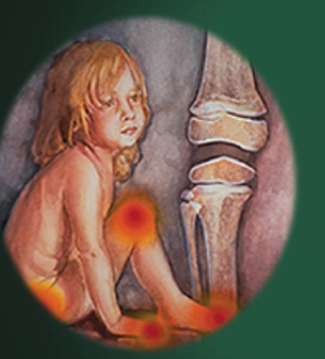
JUVENİL İDİOPATİK ARTRİT

Slide 3
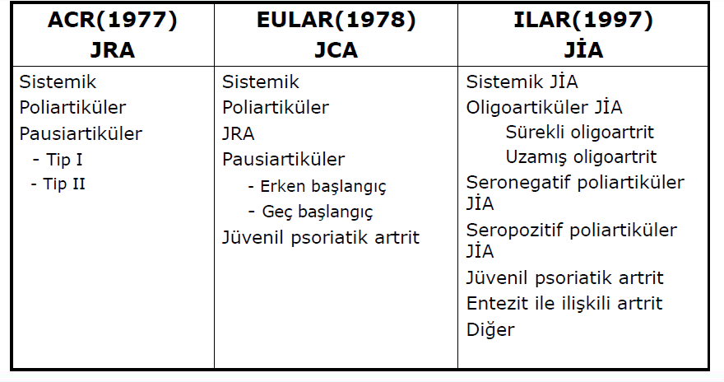
JIA Sınıflaması

Slide 4
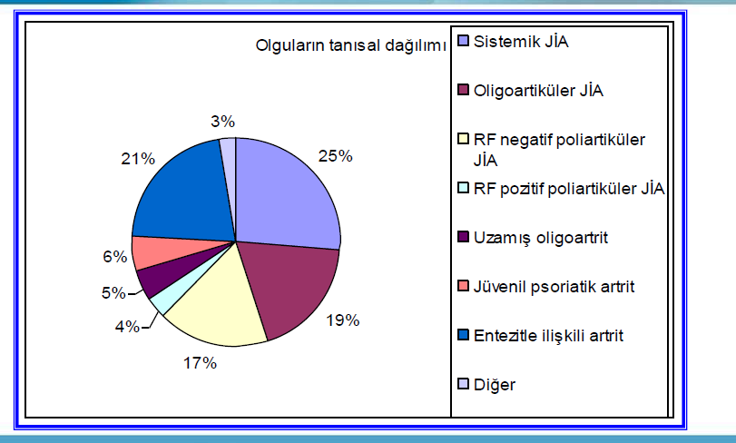
Kasapcopur O Indian ped 2004

Slide 5
JIA Altgrupları
JIA subtype | % | Age | Girls% | Typical Pattern | HLA B27
Systemic arthritis | 4-7 | 4-7 | 48-70 | Any or none | 4-11
Oligoarthritis | 46-54 | 4-5 | 66-78 | Large joints, asymmetric | 11-17
RF-negative polyarthritis | 13-21 | 4-7 | 76-80 | Any, often symmetric | 10-11
RF-positive polyarthritis | 1-4 | 11-12 | 83-92 | typically symmetric arthritis | 8-18
Psoriatic arthritis | 3-7 | 8-10 | 57-69 | Spine, lower extremities, distal interphalangeal joints | 8-21
Enthesitis-related arthritis | 4-14 | 10-12 | 9-38 | Spine, sacroiliac, lower extremities, thoracic cage joints | 67-76

Slide 6
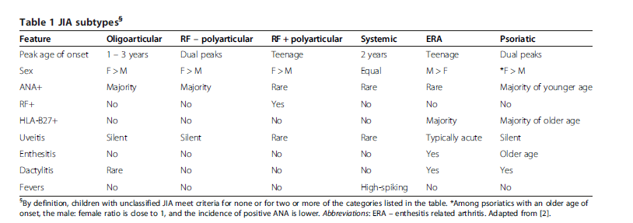

Slide 7
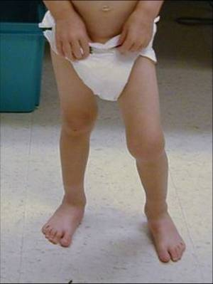
Juvenil İdiopatik Artrit Sınıflama ve Tanı Ölçütleri
Oligoartiküler JIA
  a) Sürekli (persistent)
  b) Uzamış (extended)
Dışlama kriteri
Özellikler
Hastalığın ilk 6 ayında 1-4 eklem tutulumu
Psöriasis öyküsü (hasta/aile)
HLA B27(+)erkekte 6 yaşından
sonra başlangıç
Ailesel spondilit
Ig M RF (+)
Kötü prognoz kriterleri
Eklem kontraktürü,
Ayak bileği/ el bileği tutulumu;
Akut faz yanıtlarında yükseklik
Radyolojik olarak eklemde daralma ve erozyon

Slide 8
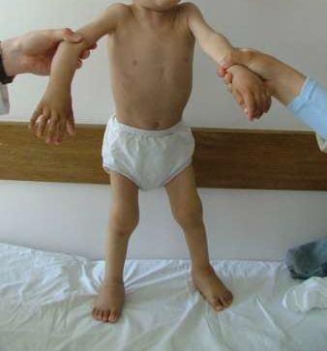
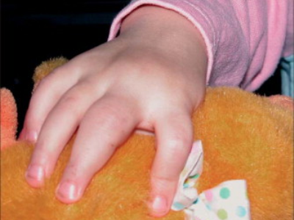
Juvenil İdiopatik Artrit Sınıflama ve Tanı Ölçütleri
Poliartikuler JIA
RF pozitif
RF negatif
Dışlama kriteri
Özellikler
Hastalığın ilk 6 ayında 5 ve üzeri eklem tutulumu
Psöriasis öyküsü (hasta/aile)
HLA B27(+)erkekte 6 yaşından sonra başlangıç
Ailesel spondilit
Kötü prognoz kriterleri
Kalça eklemi tutulumu,
RF pozitifliği
Radyolojik olarak eklemde daralma ve erozyon

Slide 9
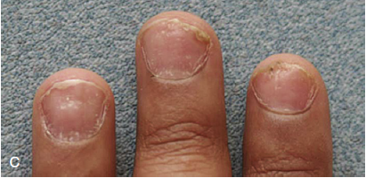
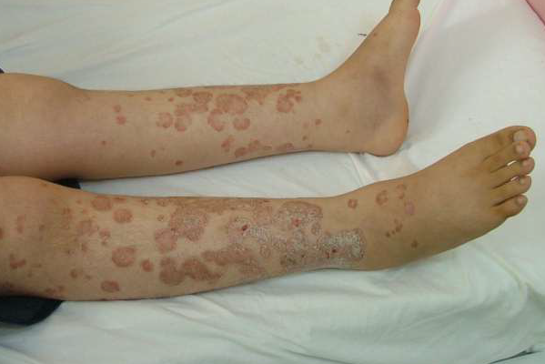
Juvenil İdiopatik Artrit Sınıflama ve Tanı Ölçütleri
Psoriatik JIA
Dışlama kriteri
Özellikler
Artrit ve psoriazis ya da artritin aşağıdakilerden en az ikisi ile birlikte olduğu durum:
Daktilit
Pitting /onikoliz
Akrabada(1.derece) psoriazis
HLA B27(+)erkekte 6 yaşından sonra başlangıç
Ailesel spondilit
Ig M RF (+)

Slide 10
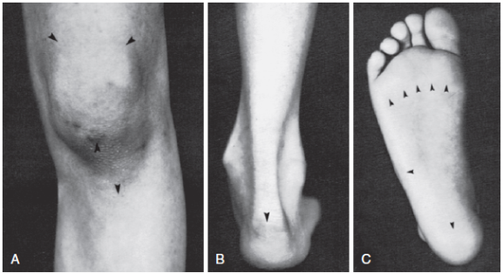
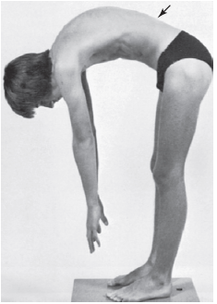
Juvenil İdiopatik Artrit Sınıflama ve Tanı Ölçütleri
Entezit iliskili JIA
Dışlama kriteri
Özellikler
Artrit ve entesitin ya da her birinin aşağıdakilerden
en az ikisi ile birlikte olduğu durum:
Sakroileit
HLAB27 (+)
6 yaş üstü erkek
Akut üveit
Ailesel spondilit
Psöriasis öyküsü (hasta/aile)
Ig M RF (+)
Kötü prognoz kriterleri
Ailede ankilozan spondilit öyküsü,
Sakroiliit varlığı,
ilk 6 ayda ayak bileği/kalça tutulumu,
poliartiküler tutulum;
Yüksek Erıt sedimentasyon hızı
Radyolojik olarak eklemde daralma ve erozyon

Slide 11
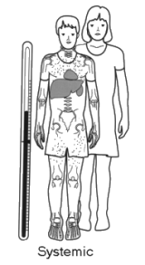
Juvenil İdiopatik Artrit Sınıflama ve Tanı Ölçütleri
Sistemik JIA
Dışlama kriteri
Özellikler
Artrit ile birlikte veya öncesinde en az 2 hafta süren yüksek ateş (en az 3 gündür –günde bir kez) ve aşağıdakilerden en az birinin olması
Eritematöz dokuntu
JeneralizeLAP
Hepatosplenomegali
Serozit
Hastada veya birinci derece akrabalarda
  Psöriasis entezit iliskili artriti uveit öyküsü
HLA B27(+)erkekte 6 yaşından
sonra başlangıç
Ailesel spondilit

Slide 12
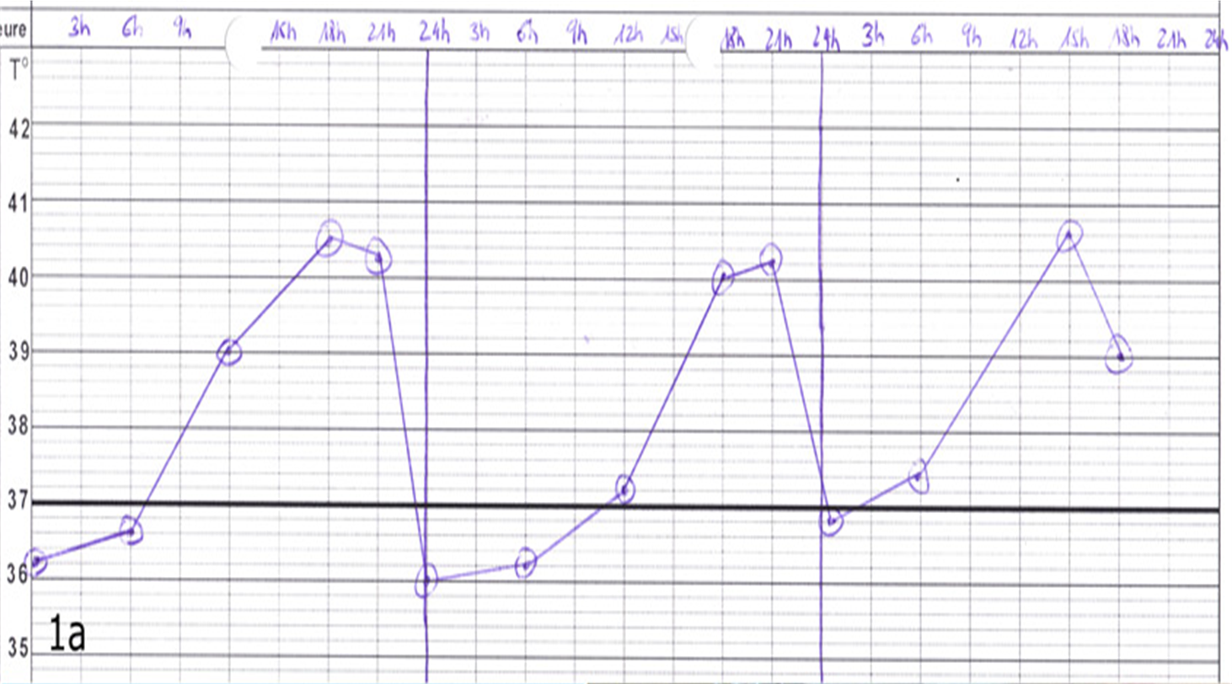
SJIA Günlük Ateş Seyri

Slide 13
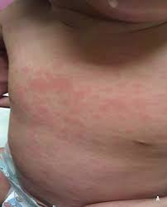
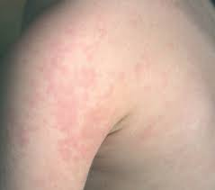
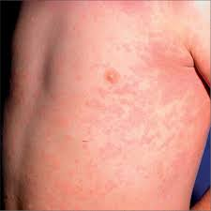

Slide 14
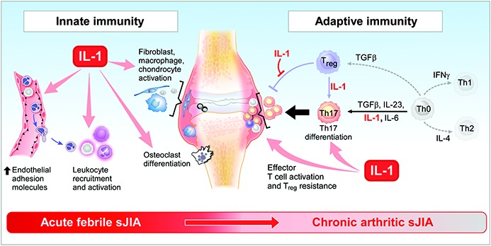
The biphasic model of systemic juvenile idiopathic arthritis (sJIA). In this model, interleukin-1 (IL-1) plays a role in innate and adaptive immunity that defines biologic evolution of arthritis in systemic JIA. IL-1 promotes
inflammation in an antigen-independent manner through activation of endothelium , leukocytes, and resident tissue lineages, and also modulates antigen-driven T cell immunity by activating T cells, inhibiting the efficacy of Treg cells, and directly promoting Th17 differentiation. New-onset systemic JIA, characterized by excess
IL-1 production, could thereby give rise to an autoimmune T cell–driven arthritis . If this biphasic model is correct, effective blockade of IL-1 (or IL-6) in early systemic JIA could forestall development of T cell autoimmunity and
alter the long-term course of the disease. TGFβ = transforming growth factor β; IFNγ = interferon-γ.

Slide 15
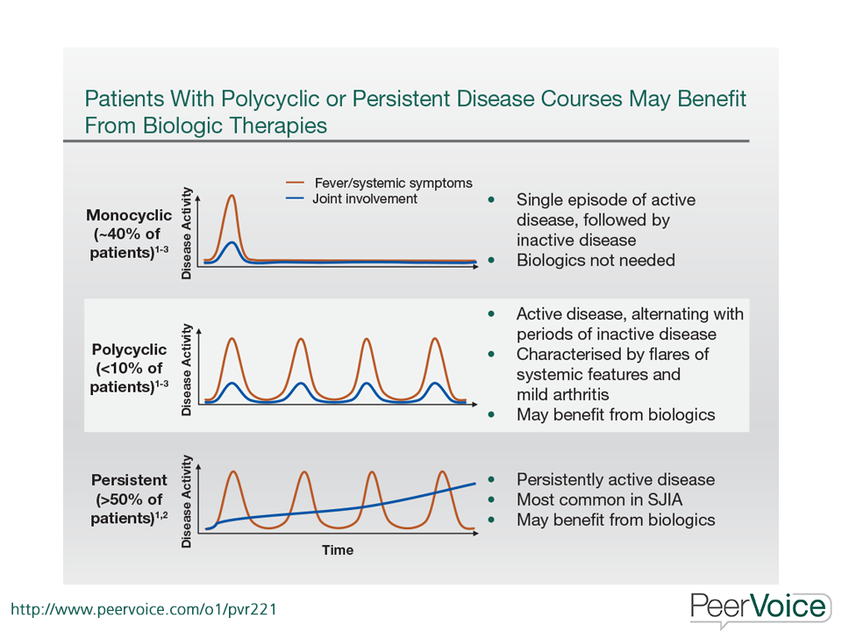
Systemic JIA
SJIA da Hastalık Seyrine Göre Özellikler
● Autoinflammatory syndrome
-Usually lacks autoantibodies
- No specific HLA, but
association with HLA-DR and a novel genomic region on chromosome1
- No auto-reactive lymphocytes
● Disease driven cytokine dysregulation:
-Proinflammatory cytokines (IL1, IL6, IL18)
-Anti-inflammatory cytokine (IL-10)
● Promoter polymorphism (IL6 and TNFα)
Notes:
Genome wide meta-analysis of sJIA identified associations between sJIA and two regions, the major histocompatibility complex (MHC) locus and an intergenic region on chromosome 1, each of which were subjected to a second round of SNP imputation. MHC locus identified two strong association signals, the first centered around HLA-DRB1 (pmin = 1.6E-10, OR 1.5) and the second located between BTNL2 and HLA-DRA (pmin = 7.1E-15, OR 2.2). Reciprocal univariate regression demonstrated that these two markers likely represent independent sources of sJIA risk. On chromosome 1, we identified an sJIA-associated cluster of 9 SNPs

Slide 16
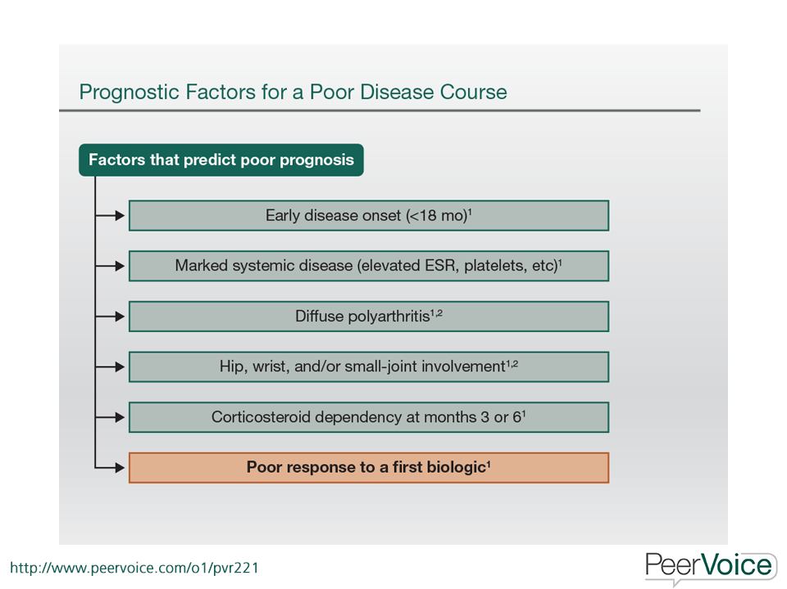
Sistemik JIA
Kötü Prognoz kriterleri
Başlangış yaşının 18 aydan küçük olması
Ciddi sistemik hastalık bulguları(yüksek CRP, ESH, PLT vb)
Yaygın poliartrit
Kalça, bilek, ve/veya küçük eklem tutulumu
3-6 ayda steroid bağımlılığı gelişmesi
İlk biyolojik ajana iyi cevap vermemesi

Slide 17
JIA da Tedavi
Amaç
Akut
-Hastayı rahatlatmak
-Fonksiyonları korumak
-Deformiteleri önlemek
-İnflamasyonu kontrol etmek
Uzun Dönem
-Hastalığın ve tedavinin yan etkilerini azaltmak
-Normal büyüme ve gelişmenin sağlanması
-Rehabilitasyon
-Eğitim

Slide 18
JIA da Tedavi
Tedavi Ekibi
Çocuk
Aile
Pediatrik Romatolojist
Fizik Tedavi Uzmanı, Fizyoterapist
Hemşire
Sosyal Hizmet Uzm, Psikolog
Oftalmolog
Diş Hekimi
Beslenme Uzmanı
Ortopedist

Slide 19
JIA Tedavisinde Hedefler
Temel hedef hastalık aktivitesinin klinik olarak ortadan kalkmasını saglamak ve bu durumu surdurebilmektir
Ancak dusuk aktivite de kabul edilebilir
Hastalık aktivitesi 1-3 ay arayla düzenli olarak takip edilmelidir
Tedaviye cevap 3 ayda bir degerlendirilmelidir
Degerlendirmeler gecerliligi daha onceden gosterılmıs aktivite ölcum aracları ile yapılmalıdır
Ayrıca tedavi sonucları da benzer sekılde ölçüm aracları kullanılarak degerlendirilmeli ve tedavi süreci planlanmalıdır

Slide 20
TANIMLAR
Tedaviye cevap
1-3 aylık tedavi süresi sonrasında degerlendirilmelidir tedavi devam ettiği sürece 3 ayda bir tekrarlanmalıdır. Eklemin güncel durumu her seferinde aşağıdakilerden birisi gibi dokümante edilmelidir:
  Aktif Snovit
  Aktif snovit yok ancak hareket kısıtlılıgı mevcut
  Aktif snovit yok eklem hareketleri normal
  İlaveten eklem dışı bulguların olmadıgından (uveit, rash, LAP, psoriasis vb emin olunmalıdır.

Slide 21
TANIMLAR
Klinik İnaktif Hastalık: (tüm parametrelerin karşılanması gerekir)
Aktif artirit olan eklem olmaması
JIA’ya bağlı ateş, kaşıntı, serozit, splenomegali veya lenfadenopati olmaması
Aktif uveit olmaması
ESR ve CRP seviyelerinin normal limitler dahilinde olması
Doktor GAS skalasının mümkün olan en düşük seviyede olması
Sabah sertliği süresinin 15 dakikadan kısa olması
İlaç Eşliğinde Klinik Düzelme: JIA tedavisi devem ederken, klinik hastalığın en az 6 ay sure ile sürekli inaktif olması
İlaçsız Klinik Düzelme: JIA tedavisinde olmaksızın, klinik hastalığın en az 12 ay sure ile sürekli inaktif olması

Slide 22
TANIMLAR
Tedavinin Başarısız Olması:
2 yada daha fazla eklemde artritin devam etmesi
12 ay içerisinde hastalığın alevlenmesini kontrol etmek için bağımsız olarak 2 veya daha fazla kez steroid kullanımı
Devam eden artrit sebebiyle ciddi hastalıkların gelişmesi veya kötüye gitmesi
Tedavi intoleransı – enjeksiyonlara tolerans gösterememe dahil
Aktif uveit için süregelen kanıt, inaktif eklem hastalıklarının varlığı durumunda da

Slide 23
Çocuk Romatolojide kullanılan hastalık aktivitesi ölçüm yöntemleri
ACR Pedi çekirdek seti
Hastalık etkinliğinin tümden değerlendirmesi, Doktor GAS (10 cm Görsel analog skala)
Hastalık etkinliğinin tümden değerlendirmesi, Ebeveyn/hasta GAS (10 cm Görsel analog skala).
İşlevsel yeterlilik - CHAQ, (Childhood Health Assessment Questionnaire).
Aktif eklem sayısı
Hareketi kısıtlanmış eklem sayısı
Eritrosit sedimentasyon hızı
ACR Pedi 30, 50, 70, 90, 100 yanıtları Altı çekirdekli setin en az üçünde başlangıç değerlerine göre sırasıyla %30, 50, 70, 90, 100 iyileşmenin sağlanması, bununla birlikte tek bir çekirdek setinde dahi %30 kötüleşmenin olmaması.

Slide 24
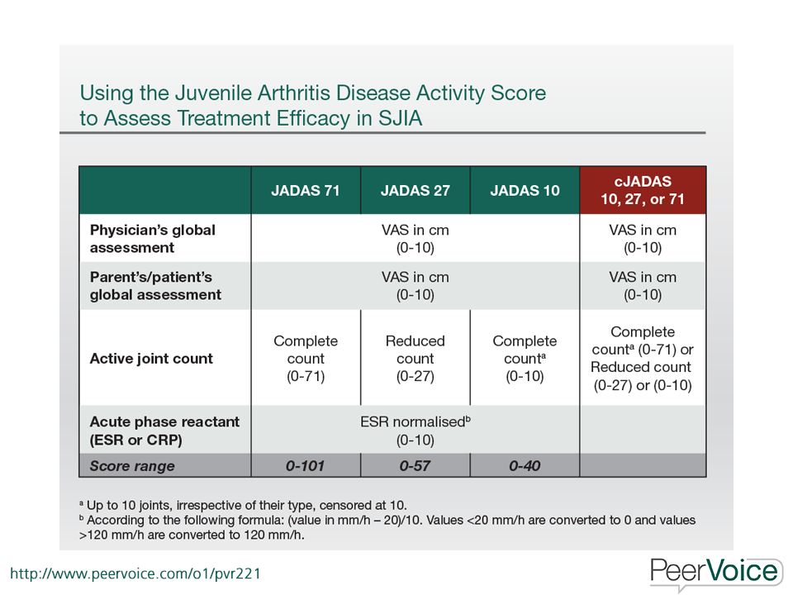
Sistemik JIA da tedavi etkinliğinin ölçümünde kullanılan “Juvenile Arthritis Disease Activity Score(JADAS)”

Slide 25
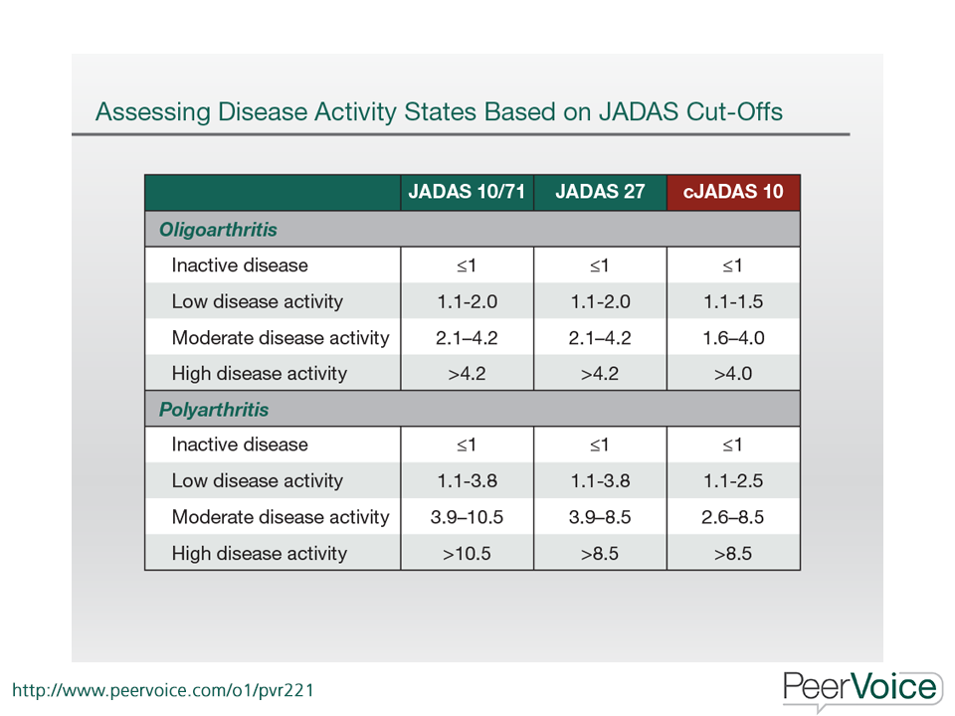
JADAS Cutt-of değerlerine göre hastalık aktivitesinin ölçümü

Slide 26
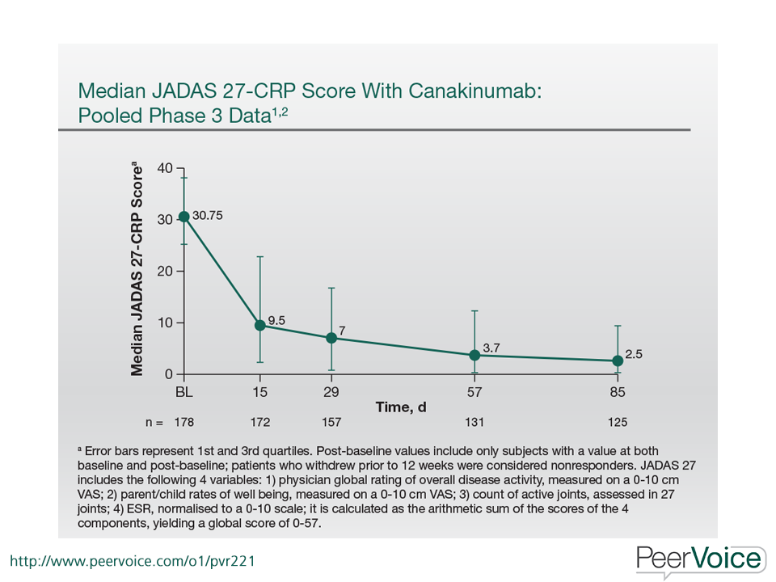

Slide 27
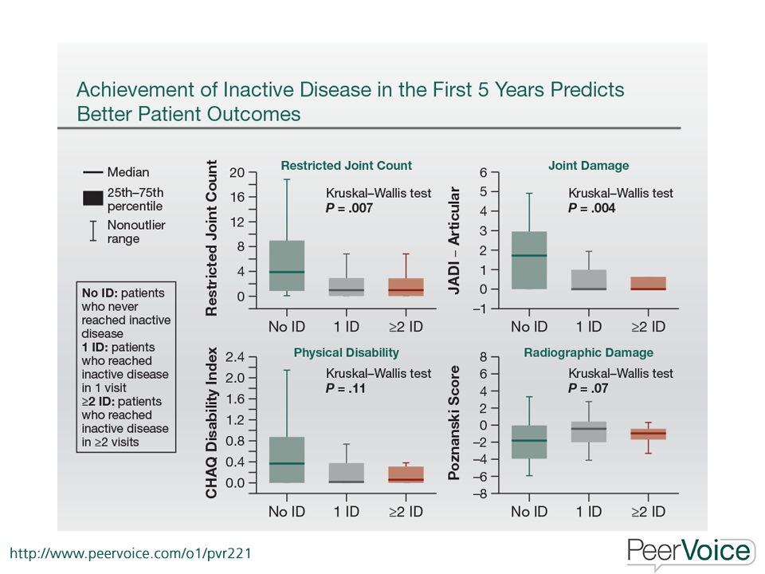
İlk Beş Yılda Hastalığın İnaktif Olması Prognoz’un İyi Olacağına İşaret Eder!

Slide 28
Tedavide Kullanılan İlaçlar
Steroidler – eklem içine /oral IV
Non steroid anti inflamatuar ılaclar
DMARDS
  – Methotrexate, sulfasalazine, leflunomide, cyclosporine,thalidomide
Biyolojik Ilaçlar
  – TNF alpha blockers, IL-1, IL-6 blockers, costimulation inhibitors ,Rituximab, IVIG.

Slide 29
Non-steroid antiinflamatuar ilaçlar
Artrit tedavisinde en sık kullanılan ilaçlardır
Araşidonik asidi prostaglandinlere dönüştüren bir enzim olan siklo oksijenazı inhibe ederler. Serbest oksijen radikallerini, nötrofil agregasyonunu ve fosfolipaz C yi inhibe edici özellikleri vardır.
Ayrıca aktive T ve B hücreleri azalttıkları bildirilmektedir.

Slide 30
Non-steroid antiinflamatuar ilaçlar
Naproxen 15-20 mg/kg/gün
Tolmetin sodyum 25-30 mg/kg/gün
İbuprofen 30-40mg/kg/gün
İndometazin 1-2mg/kg/gün(sistemik formda)
Diclofenac 2-3 mg/kg/gün
Piroksikam 0.3mg/kg/gün tek dozda

Slide 31
Glukokortikoidler
Antienflamatuar ve immunuosupresif etkisi nedeniyle tedavide kullanılmaktadır.
Steroid makrofaj diferansiasyonunu ve fonksiyonunu antagonize eder ve nötrofillerin endotele adezyonunu inhibe eder.
Mast hücre degranülasyonunu, fibroblast ve T hücre proliferasyonu ve fonksiyonunu inhibe edici, vasküler permeabiliteyi azaltıcı etkiye sahiptir. Araşidonik asit metabolitlerinin hem siklooksijenaz hem de lipooksijenaz yolunu inhibe eder

Slide 32
Sistemik steroid
Özellikle ciddi kardiak tutulum gibi kritik durumlarda tercih edilir, ya da sistemik JRA nın hayatı tehdit eden komplikasyonlarının varlığında ve bulguların baskılanmasında kullanılmaktadır.
Anti artritik tedavi için mümkün olduğunca tercih edilmemelidir. En kısa sürede azaltılarak kesilmeye çalışılmalıdır. İntravenöz pulse steroid 30mg/kg (max:500mg) dozunda 3-5 gün süreyle, Peroral 1-mg/kg/gün dozunda kullanılabilir. Oral doz en kısa zamanda azaltılmalıdır.

Slide 33
Eklem içi kortikosteroid tedavisi
Son yıllarda oligoartiküler tipte çok sıklıkla kullanılmaya başlanmıştır. Poliartiküler JRA da da oldukça etkilidir.
Tüm hastalara enjeksiyon sonrası fizyoterapi uygulaması yararlı bulunmaktadır
Oligoartiküler JRA’da %50 vakada 12 aydan daha uzun remisyon sağlanır. En önemli yan etkileri subkutan atrofidir (%8.3). Enjeksiyon sonrası ağrı ve eritem görülebilir.

Slide 34
Metotraksat
Folat antagonistidir.
Hücre proliferasyonunu ve antikor sentezi, lökotrien yapımı, interlökin-1 aktivitesini inhibe eder.
Doz 10-15 mg/m²/hafta Ağır vakalarda 25 mg/m2/hafta dozunda verilebilir.
Metotraksat hastalığın ve kemik hasarının progresyonunu azaltır, radyolojik ilerlemesini yavaşlatır.
Oral ya da subkutan kullanılabilir, subkutan kullanımının tercih edilmesi önerilmektedir
Son yıllarda doz artırmanın cevabı çok değiştirmediği gösterilmiştir

Slide 35
Metotraksat
Metotraksat tüm JIA lar içinde en sık kullanılan ilaçdır.
En iyi cevap veren hasta grubu oligoartiküler başlangıçlı olup, poliartiküler forma dönüşen “extended oligoartiküler” tipteki hastalardır.
Poliartiküler JIA’ da da en sık kullanılan ilaç olmaktadır(%60).
Sistemik JIA da ise en düşük oranda cevap görülür.

Slide 36
Metotraksat
En sık yan etkileri gastrointestinal toksisite olup %13 hastada görülür. KC enzimlerinde yükselme, oral ülserler, lökopeni, rash, baş ağrısı görülebilir.
4-8 haftada bir KC enzimleri ve tam kan sayımı yapılması önerilir. Normalin iki katına kadar yükselmeye izin verilebilir.
Tedavi sırasında trombosit sayısı 150 000, lökosit sayısı 3500/mm3, nötrofil sayısı 1500’ün altına indiğinde, rash veya oral ülser ortaya çıktığında ya da dispne ve öksürük görülürse doz azaltılmalıdır.
Metotraksat tedavisi sırasında tüm çocuklara folik asit verilmelidir

Slide 37
Sulfasalazin ve Leflunomıd
Sulfasalazin entezit ilişkili JIA dışında çok önerilmemekte
Leflunomid metotraksata üstünlüğü yok
Metotraksata iyi cevap veren ancak tolere edemeyen hastalarda tercih edilebilir

Slide 38
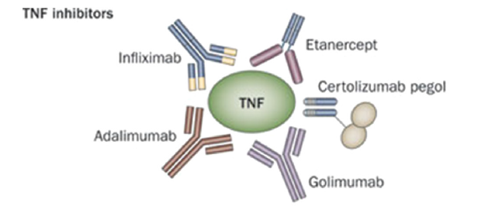
Biyolojik Ajanlar
Anti TNF ajanlar(Etanercept, infliximab, Adalimumab, golimumab, certozolimab)
IL-1 inhibitorleri(Anakinra, Canakinumab, Rilonacept)
IL-6 inhibitorü(Tocilizumab)
Abatacept(CTLA4-Ig):anti-TNF direncli poli veya extended oligoartikulerde kullanılabilir
Rituximab(anti CD20 ):RF + dirençli pJIA
Tofacitinib(JAK kinaz inhibitorü):oral kullanım kolaylığı, yan etki riski, erişkinde kullanımı var
Ustekinimab(IL12ve IL23 inhibitoru): psoriatik artrit ve ERA da etkili, çocukta henüz veri yok

Slide 39
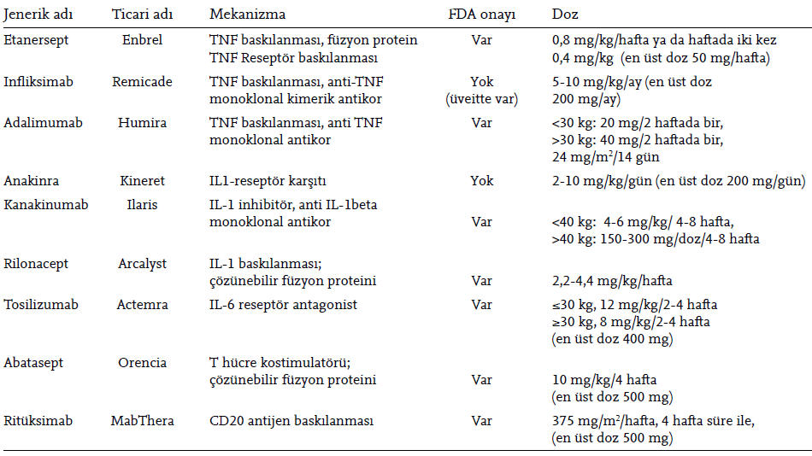

Slide 40
Biyolojik Ajanlar İzlem
Anti-TNF tedavi sırasında ve başlama öncesinde mutlaka tüberküloz varlığı aranmalı
Tedavinin başlangıcında akciğer grafisi, PPD ve açlık mide suyu örnekleri alınmalı ve 6 aya bir yenilenmeli
Eğer saptanmış ya da en ufak bir şüphe var ise mutlaka etkin bir anti-tüberküloz tedavi uygulanmalıdır
Enfeksiyon riski akılda tutulmalı
Canlı aşıların yapılmasından kaçınılmalıdır
Uzun dönemdeki olası karsinojenik, üreme sistemi etkileri net bilinmememkte
Demiyelinizan hastalıklar, inflamatuar bağırsak hastalıkları, psoriasis, SLE, vaskülitik döküntü yonunden yakın izlenmelidir

Slide 41
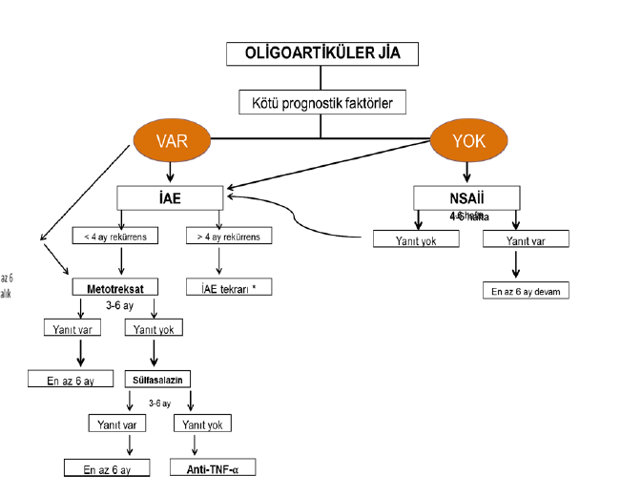

Slide 42
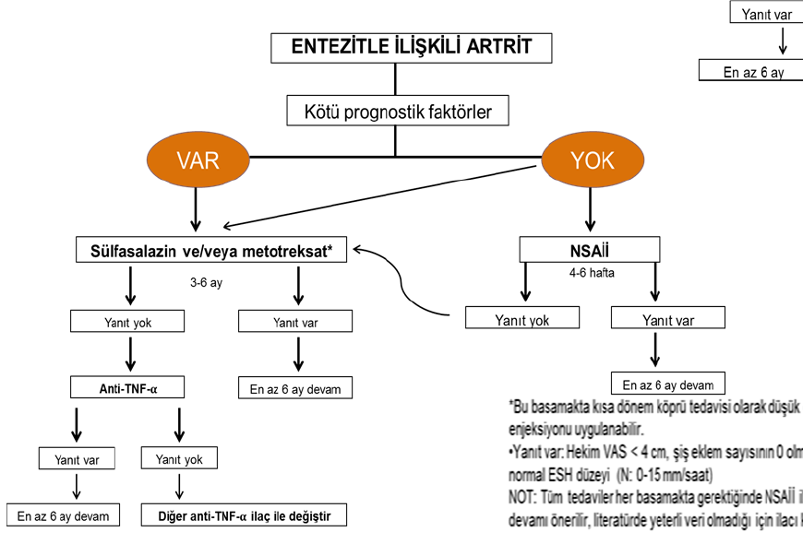

Slide 43
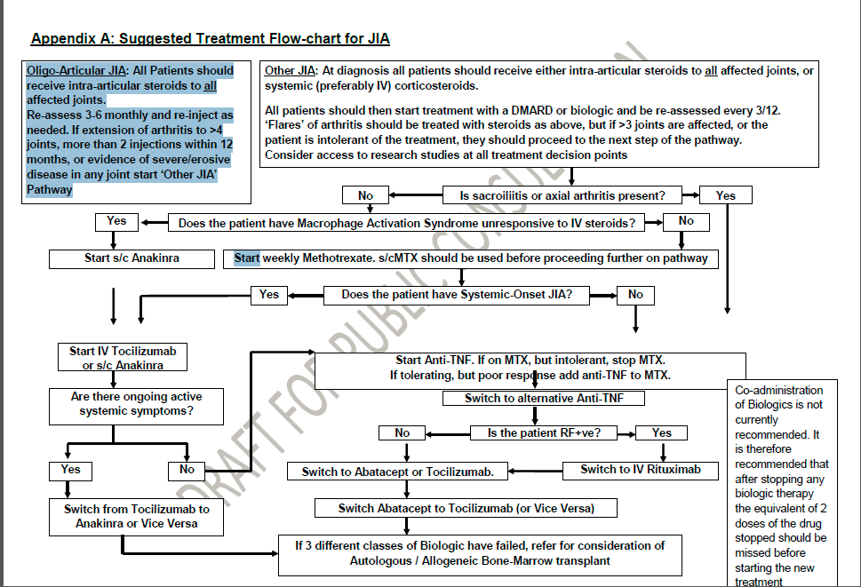
NHS England Consensus 2015 Önerileri
Oligoarticular JIA
-İntra-articular steroid
3-6 ayda bir kontrol et
Yılda>2 enjeksiyon
>4 den fazla eklem
ciddi erozif eklem var
Diğer JIA(tüm hastalar)
Steroid(intraarticular veya sistemik IV)
DMARD veya biyolojik ajan başla 3 ayda bir tekrar değerlendir
Alevlenmelerde tekrar steroid başla
>3 den fazla eklem, tedaviye ıntolerans bir sonraki basamağa geç
Hayır
Sakroileit, aksiyel artrit var mı?
Evet
Evet
Hastada IV steroide dirençli MAS var mı?
Hayır
Anakinra sc
canakinumab
Haftalık Metotraksat başla(subkutan tercih edilmeli
Evet
Hasta SJIA mı?
Hayır
Tocılızumab veya
Anakinra/ canakinumab
Anti TNF başla Mtx ile birlikte olabilir
Aktif hastalık devam ediyor mu?
Diğer Anti TNF
Hayır
Hasta RF + mi?
Evet
Evet
Hayır
Tocılızumab veya abetacept başla
IV rituximab a değiştir
Tocılızumabı anakinra ya değiştir
Tocılızumabı abetacepte değiştir(ya da tam tersi)
3 farklı biyolojik ajan ile başarı elde edilmezse KI transplantına yönlendir

Slide 44
Aktif sistemik bulgusu olmayan artritli SJIA

Slide 45
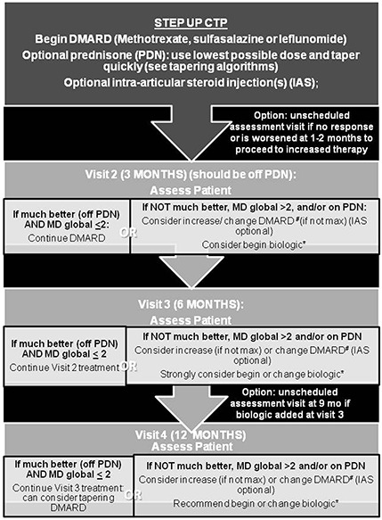
SARAH RINGOLD Arthritis Care & Research Vol. 66, No. 7, July 2014, pp 1063–1072

Slide 46
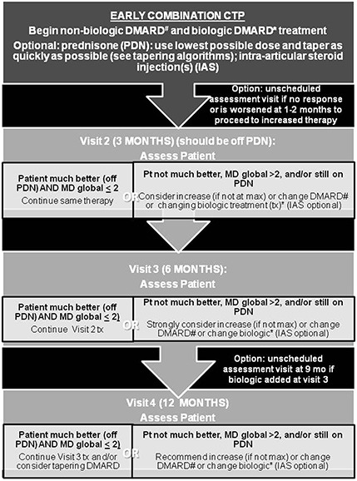

Slide 47
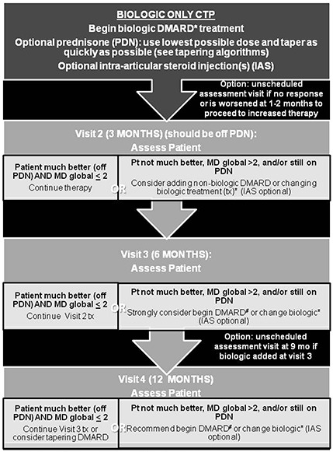
SARAH RINGOLD Arthritis Care & Research Vol. 66, No. 7, July 2014, pp 1063–1072

Slide 48
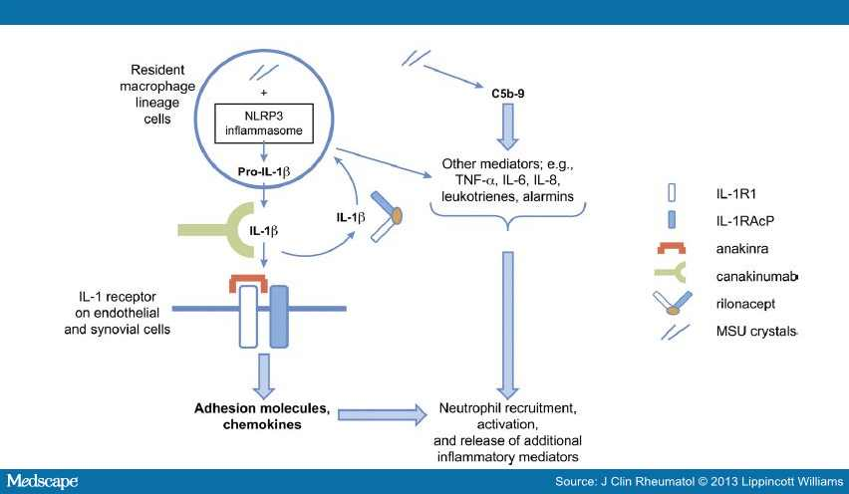
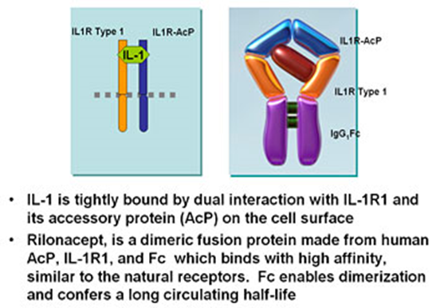
S-JIA Tedavi
Gecmıste: NSAIDS, IVIG, corticosteroids, methotrexate, anti-TNF, cyclosporin, thalidomide, cyclophosphamide, autologous stem cell transplant
Güncel yaklaşım: biyolojik ajanlar:
-anti-IL1: (Anakinra: IL1Ra, Rilonacept: IL1R-AcP, Canakinumab: mab IL1)
Cronstein el al, 2013 CARRA 2014
Notes:
By binding Il1B, canakinumab decreased endogenous IL1Ra production
Riloncept binds IL1R, Il1alpha and IL1beta
Anakinra blocks soluble Il1alpha and IL1beta

Slide 49
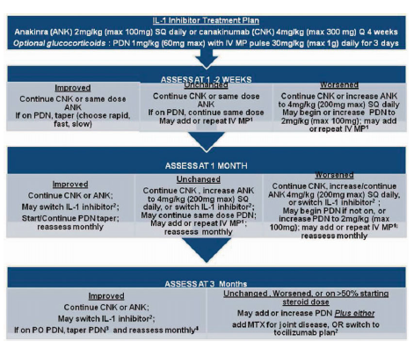

Slide 50
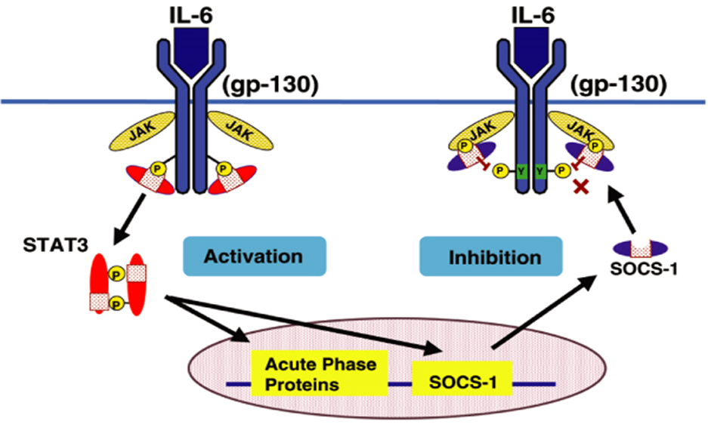
S-JIA Tedavi
Güncel tedavıler :Biyolojık ajanlar
-Anti-IL6 ( Tocilizumab)
-
-New recommended guidelines by the ACR ( 2013)
-Consensus Treatment Plans ( CARRA, 2012):

Slide 51
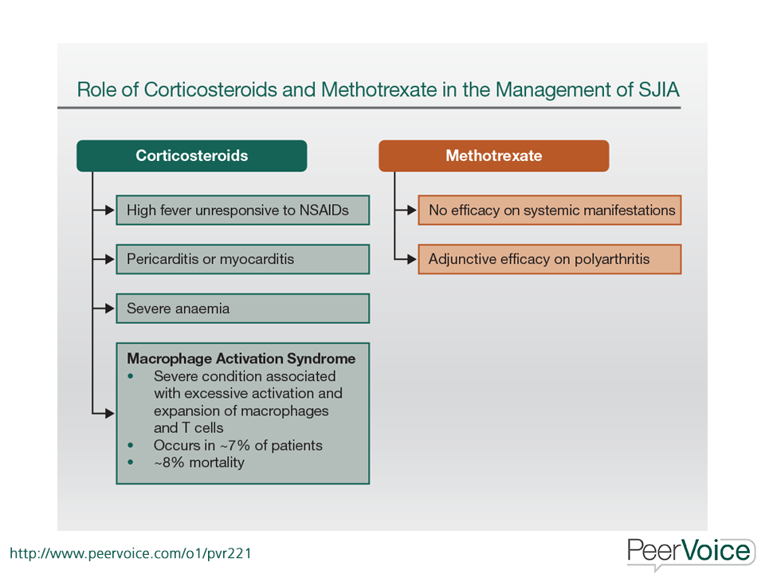
SJIA tedavisinde steroid ve metotraksatın yeri
NSAII cevap vermeyen ates
Sistemik bulgular uzerinde etkisi yok
Perikardit veya myokardit
Poliartritte yardımcı etki
Ciddi anemi
Makrofaj aktivasyon sendromu

Slide 52
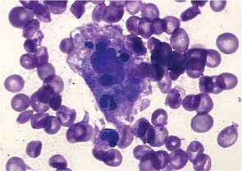
Makrofaj Aktivasyon Sendromu
Makrofaj ve T hücrelerin kontrolsüz ve inhibe edilemeyen üretim ve aktivasyonu nedeniyle inflamatuar multi organ yetmezligi tablosu ortaya cıkar
- KC disfonksiyonu - SSS inflamasyonu
- Pansitopeni - Hiperferritinemi
- Hemofagositoz
MAS insidansı (6.7-13%)
“Occult MAS” sıklıgı (30%)
Mortalite oranı 8-22%
Notes:
A defect in cytotoxic T cells
or NK cells
Missing perforin or defect or functionally inability to use perforin
Knock out mice: perforin deficient
Cant use perforin to stop stimulation of APC by gamma interferon; excessive T cell stimulation
Effect of IL33 to drive stimalation of CD4 and CD8 cells to produce gamma interferon
Grom: 5/15 have subclinical MAS; these patients have higher ferritin and lower platelets ( in normal range rather than elevated); 2/5 developed fulminant MAS

Slide 53
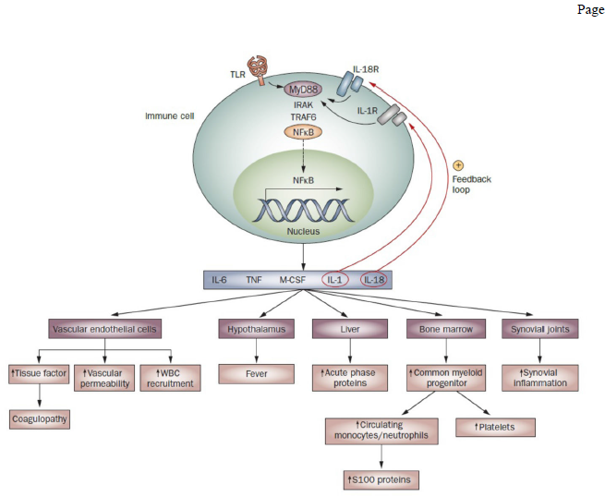

Slide 54
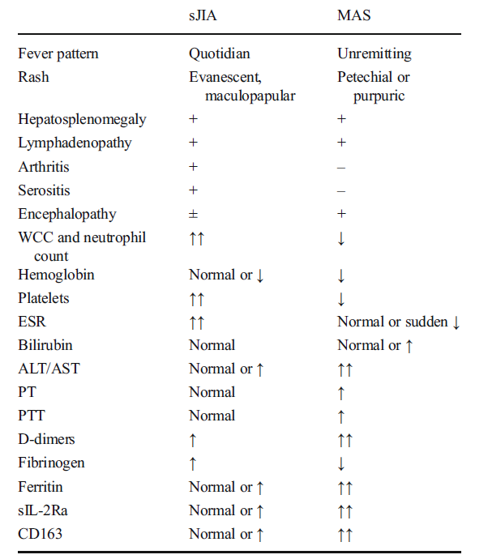

Slide 55

MAS Tanı
Monogenic defect in cytotoxic granule
exocytosis (FHL genleri)
VEYA
HLH-2004 kriterleri ≥5/8
Klinik: Ates, Splenomegaly
Lab:,
Bisitopeni:Hb<9, Neutrophils<1000,
Platelets<100
Ferritin>500mg/l
Fibrinogen<150,
Triglycerid>265mg/dl
sCD25 ( soluble IL2 receptor)>2400U/ml,
NK hucre aktıvıtesınde azalma
Hemofagositozun gosterilmesi
Mild MAS
IL6, IL4, IL1, IL18, IL33, cytotoxic granule function
IL10
healthy
Severe MAS
IFNγ
Behrens, ACR 2014
Notes:
Pathway of cytotoxic T cell killing or NK cell killing; missing perforin or genes to move perforin to membrane to secrete it
Gene expression profiling with high ferritin
If Il18 group, tend to get MAS; Il6 more vs. il18 vs; transcriptional profile that will result in MAS
Innate Immune driven MAS:
Drive cytokines by stimulating TLR9 (pathogen DNA sensor); IL12 leads to IFNγ
If block IL10, can cause hemophagocytosis
Hyper IL4 leads to MAS

Slide 56
sJIA da MAS Kriterleri
Ravelli 2005 MAS kriterleri
PRINTO MAS Kriterleri 2014
Klinik kriterler
  SSS disfonksiyonu
  Hepatomegali
  Kanamalar
Laboratuvar kriterleri
  Trombositopeni ≤ 262
  Artmıs aspartat aminotransferaz >59
  Lokosıt sayısı ≤ 4000
  Hipofibrinojenemi ≤ 2.5gL
JIA tanısı olan veya şuphelenilen bir hastada
  Ateş
  Serum ferritin > 684 ng/ml
VE
Asagıdakilerden ikisinin varlıgı
  Platelet sayısı ≤181 × 109/L
  Aspartate aminotransferase (>48 U/L
  Triglycerides > 156 mg/dl
  Fibrinogen ≤360 mg/dl
Serum IL18 seviyesinin >47750 pg/ml MAS gelişmesinde prediktif(sensitivity 86.7 %,specificity 70.5 %).

Slide 57
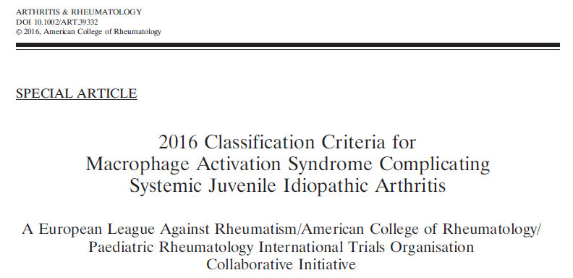
Parametre OR (95% CI) P
Ferritin >684 ng/ml 999.999 (40.6->999.99) 0.0001
Platelet count <181 X109/L 237.0 (18.2->999.99) 0.0001
Triglycerides >156 mg/dl 18.3 (2.0–163.9) 0.009
Fibrinogen <360 mg/dl 16.0 (2.0–126.4) 0.009
AST>48 U/L 10.0 (1.3–78.4) 0.029

Slide 58
The biphasic model of systemic juvenile idiopathic arthritis (sJIA). In this model, interleukin-1 (IL-1) plays a role in innate and adaptive immunity that defines biologic evolution of arthritis in systemic JIA. IL-1 promotes
inflammation in an antigen-independent manner through activation of endothelium , leukocytes, and resident tissue lineages, and also modulates antigen-driven T cell immunity by activating T cells, inhibiting the efficacy of Treg cells, and directly promoting Th17 differentiation. New-onset systemic JIA, characterized by excess
IL-1 production, could thereby give rise to an autoimmune T cell–driven arthritis . If this biphasic model is correct, effective blockade of IL-1 (or IL-6) in early systemic JIA could forestall development of T cell autoimmunity and
alter the long-term course of the disease. TGFβ = transforming growth factor β; IFNγ = interferon-γ.

Slide 59
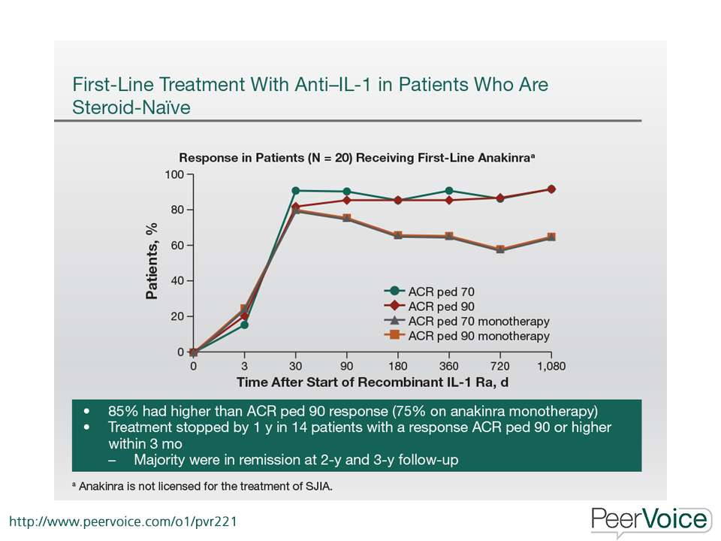
SJIA da birinci basamak tedavi olarak steroidle birlikte anti-IL1 kullanımı
Vasteri J Arthritis Rheumatismm 2014

Slide 60
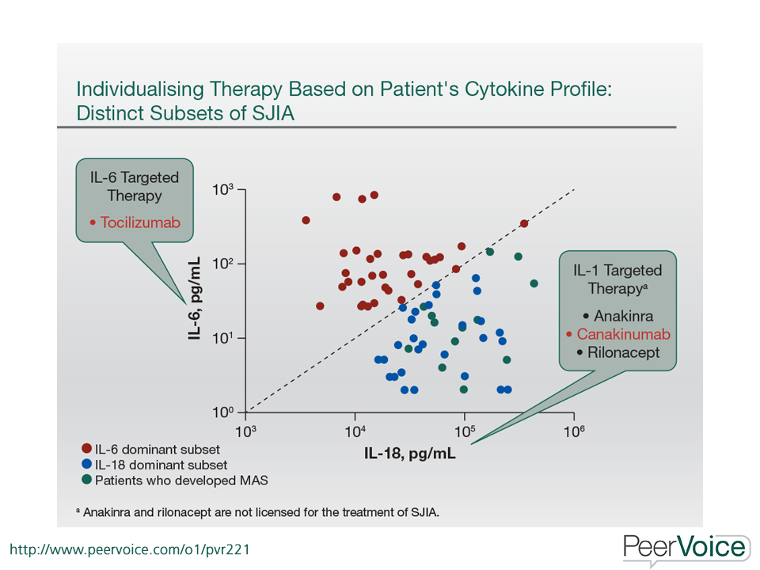
Sitokin profiline göre kişiselleştirilmiş tedavi
Shimizu M Clin Immunol 2015

Slide 61
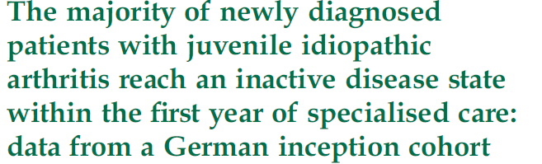
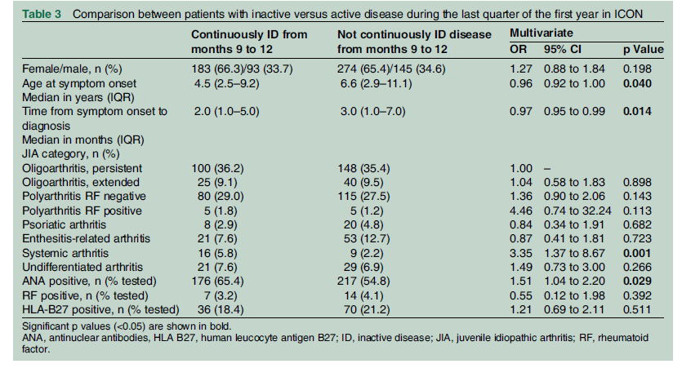


Slide 62
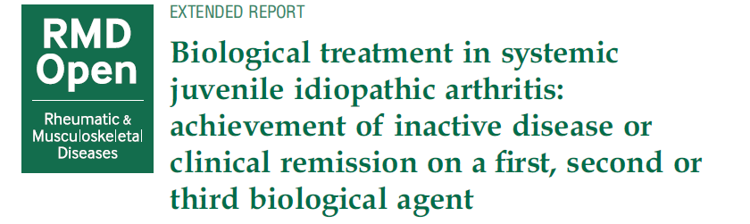
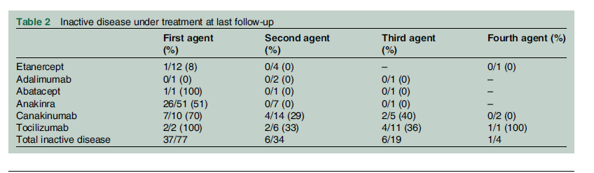

Slide 63
Prognoz
Cocukluk çagı artritinin eriskin dönemde kaybolacagı sık karsılaşılan bir yanlış inanıştır
Klinik remisyon 40-60% (10 – 28 yılsonra)
  Sistemik- JIA 0-50%
  Oligoartikular JIA 50- 80%
  Polyarticular JIA 20-30%
  ERA 0- 30%
  PSA 30- 40%

Slide 64

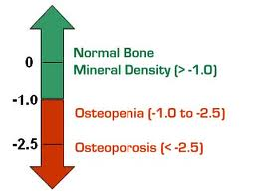
Komplikasyonlar
Büyüme geriligi ve osteopeni

Slide 65
Büyümenin izlenmesi
Lokal büyüme bozuklukları
  Artmış kemik yaşı şeklinde kendini gösterir. Sıklıkla diz ekleminde görülür.
  3 yaş altında tutulan bacağın daha fazla uzaması 9 yaştan sonra sıklıkla epifizin erken kapanması ve o taraf bacak boyunun kısa kalması söz konusudur.
  Mikrognatti %20 oranındadır.
Yaygın büyüme bozukluğu ağırlık ve boy uzamasının bozulması şeklindedir.
  Beslenmelerinin düzenlenmesi
  Uygun vakalarda büyüme hormonu tedavisi

Slide 66
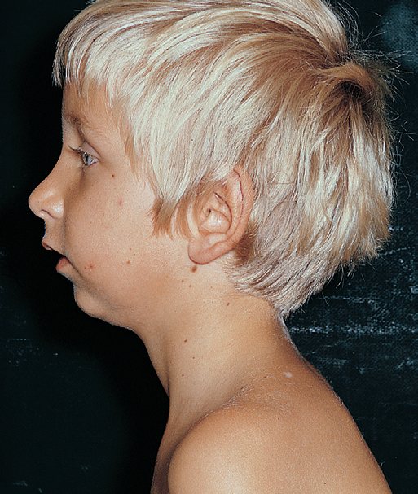
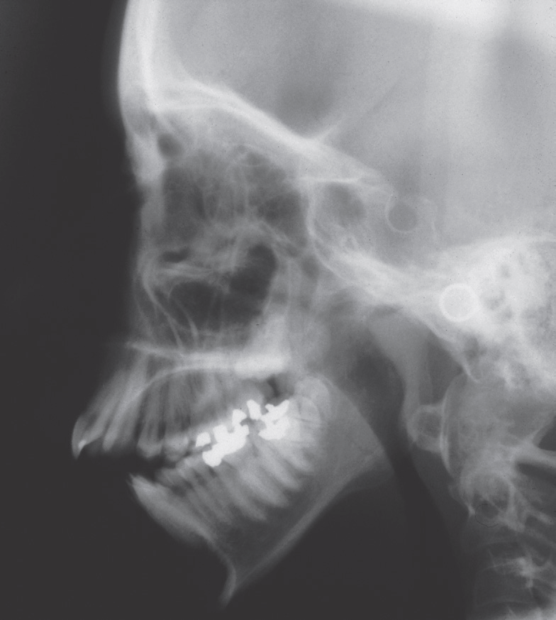
Temporomandibular eklem tutulumu ve mikrognatti

Slide 67

Kronik uveit

Slide 68
JIA lı Çocuklarda göz muayenesi
Uveit (-) JIA
Oligoartiküler Poliartiküler Sistemik
İlk muayene İlk vizitte İlk muayene
3 ayda bir 2 yıl 4-6ayda bir 5 yıl Yılda bir kez
4-6 ayda bir 7 yıl Yılda bir
Uveit (+) JIA
İnaktif 3 ayda bir
Aktif Tedavi yanıtına göre ayarlanır

Slide 69

Destekleyici tedavi
Fizik tedavi
Psikolojik destek
Beslenme
Spor
Disiplinler arası
yakın iletisim

Slide 70
Fizik Tedavi ve Ekzersiz
Hastalığın erken döneminden itibaren eklem fonksiyonlarının korunmasına yönelik fizik tedavi programı yapılmalıdır.
Tüm hastalara günlük ekzersizler önerilmelidir. Ağır eklem tutulumu olan çocuklar için özel programlar kullanılmalıdır

Slide 71
Fizik Tedavi ve Ekzersiz
Sabah sertliğinin azaltılmasına yönelik sabahları sıcak banyo önerilebilir. Yüzme ve bisiklet kullanma gibi sporların yararlıdır.
Mutlak yatak istirahati kontrendikedir.
Cerrahi Yaklaşım
Daha çok komplikasyonların ortadan kaldırılması ve düzeltilmesine yönelik olarak yapılır.
  Epiphysiodesis
  ? Synovectomy
  Yumulak doku cerrahisi
  Arthroplasti
  Atel kullanımı

Slide 72
Son Sözler
Jüvenil idyiopatik artrit karmaşık bıi hastalık grubudur
Hastalara erken tanı konması ve etkin tedavinin erken başlanması çok önemlidir
Jüvenil idyiopatik artrit tedavisi hastalığın alt guruplarına ve hastalığın ağırlığına göre; antienflamatuar ilaçlar, uzun etkili ilaçlar ve biyolojik ilaçlar olarak düzenlenir
Tedavide amaç inaktif hastalık, veya baskılamayı yakalayabilmek ve bu durumu ilaç kullanmadan sürdürebilmektir
Hastalık aktivitesini ve tedaviye yanıtı degerlendirecek daha yeni ölçme yöntemleri geliştirilmelidir

Slide 73
Son Sözler
En kısa surede inaktif hastalık durumunu yakalayabilmek icin erken agressif tedavi gerekebilir
Hastaların sitokin profiline ve patogenetık mekanizmalara gore kisisel tedaviler hastalıgın prognozu ciddi oranda degistirebilir , kronıkleşme onlenebilir
Biyolojik ajanların kullanımı giderek artmaktadır IL-1 ve IL -6 karşıtı ılaclar özellıkle sistemik ve poliartikuler tipte prognozu ciddi oranda degistirebilir
Yan etkiler acısından yakın takip gereklıdır
İlaçsız inaktif hastalık sağlanmış olsa bile bu hastaları uzun süre izlemek gereklidir.

Slide 74

Tesekkür ederim

